Slide 1
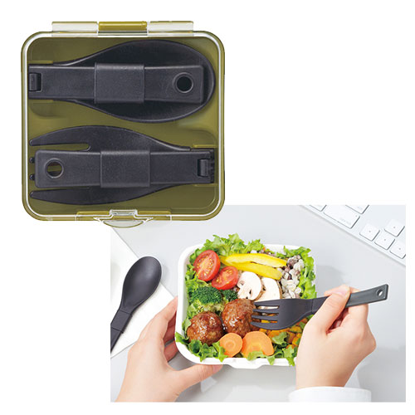
【提案書】
プラスチックスマート 携帯スプーン&フォーク
特徴
コンビニなどの買い物時に出るプラスチックゴミを減らすのに役立てる、持ち歩きに便利なスプーンとフォークのセットです。キャンプやレジャー用などにも便利。是非ご活用ください。
納期
納期スペース
仕様
素 材：ケース/ポリスチレン・ポリプロピレン
スプーン・フォーク/ポリプロピレン
サイズ：ケース/8.5×8.7×2.3cm
スプーン・フォーク/全長7.8cm(組立前) 全長15.3cm(組立後)
（包装形態：化粧箱入り）
重 量：61g
お見積
お見積りスペース

